Slide 1
中間発表
Group 3
CHE CONG TAM(Leader)
MINH TRI (Designer)
NGUYEN THAI BINH ( Tester)

Slide 2
17日と18日の進んだことの報告
ホームページの表示をアップデートをしました。
メニューとページレイアウトを再編集しました。
ホームページにいくつかの機能を追加しました。
情報とお知らせのコーナーを作成しました。

Slide 3
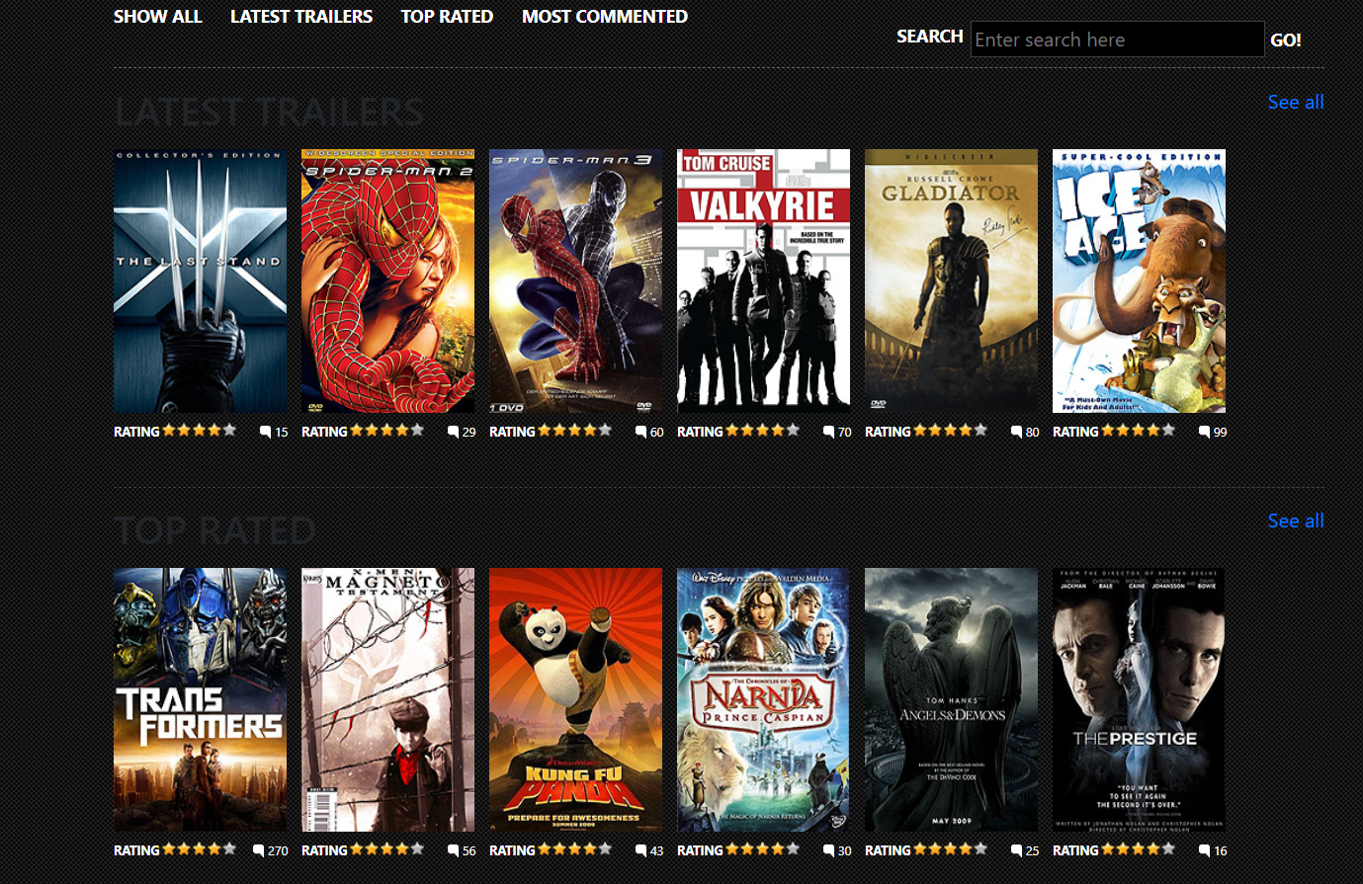
テーマのアップデート
〇ページの暗い光テーマを変更して見やすくなりました。
〇映画のリストを綺麗に並べました。

Slide 4
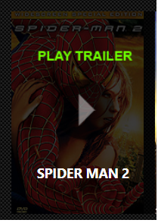
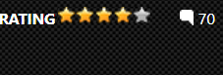
機能を追加したこと。
。映画の紹介は、ポイントすると直接で見ることができます。(Playボタン)
。各映画の下のコメントとレビューを自動的にアップデートが出来ます。

Slide 5
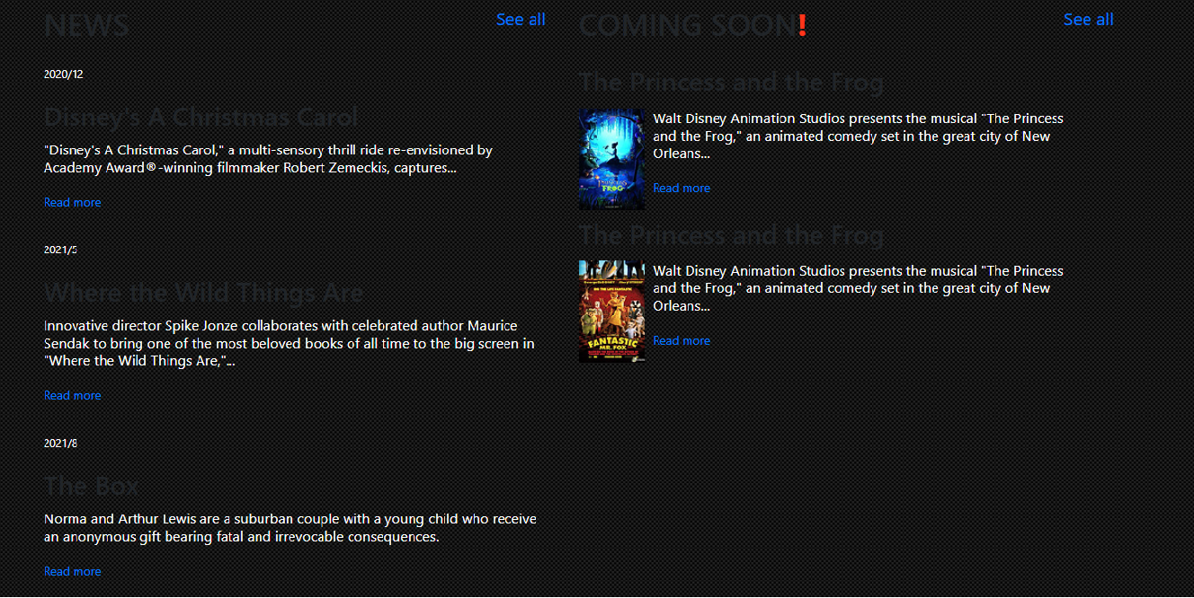
情報とお知らせのコーナーを作成
このセクションでは、お客様は最新情報とWebサイトのお知らせを見えます。

Slide 6
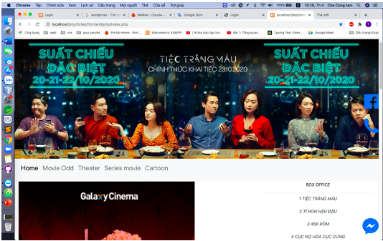
ウェブサイトの機能テスト
サイトの機能のテストまたは機能テスト。これは
ブラックボックス web サイトテストの一週であり、
そのテストケースはテスト対象のソフトウェアアプリテーション /
コンポーネントの仕様に元瑞づています。機能は、
値を入力して出力を確認することによってテストされます。
機能テストは、デマンドベース
およびビジネスプロセスベースで実行されます

Slide 7
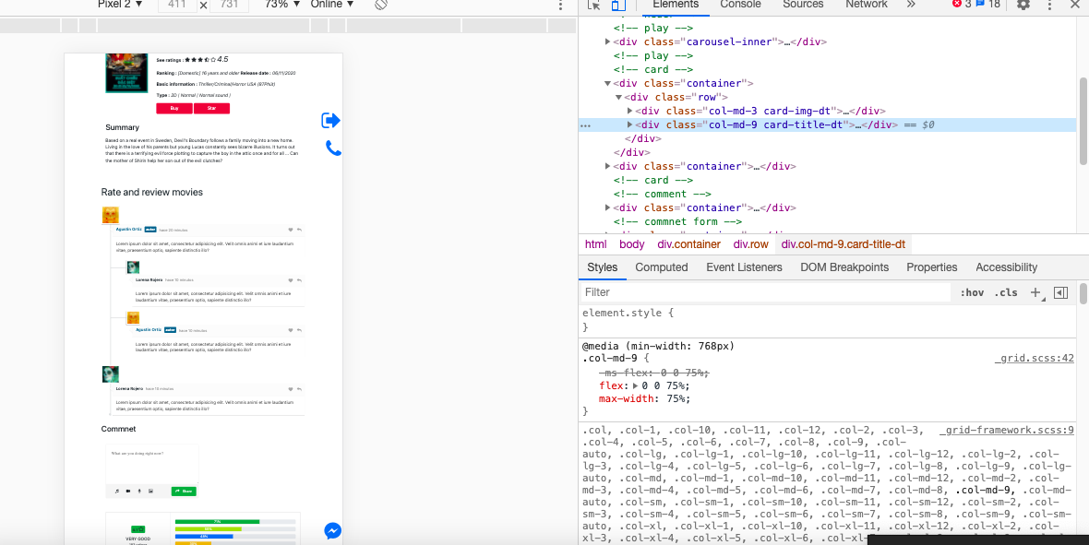
テスト Database
◎ database は web アプリテーションの需要なコンポーネントであり、
徹底的にテストする必要があります。◎ databese から取得したデータがアプリテーションに正しいされいことを確認します。
◎クエリの応答時間を確認し、必要に応じで調整します。

Slide 8
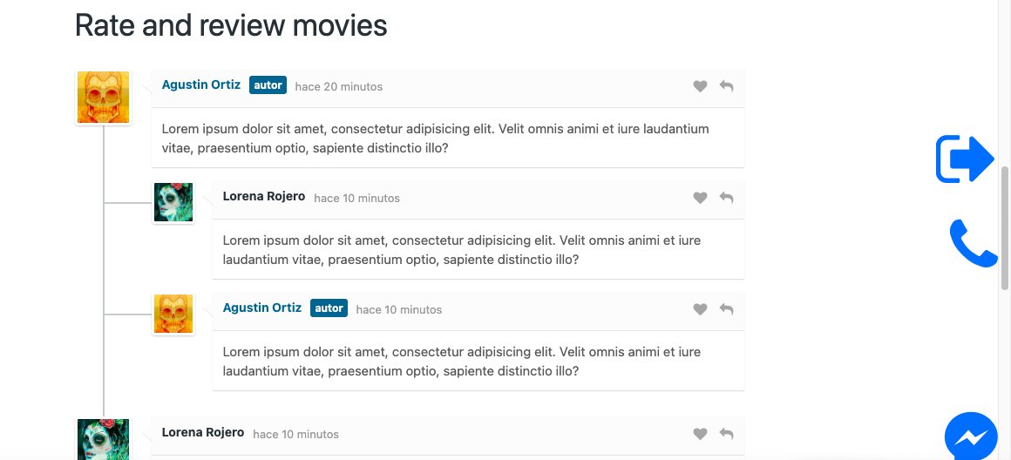
互換性テスト
◎ 互換性テストにより、 web アプリテーションがさまざまなデバイスで正しいされることが確認します。
◎ さまざまなバージョンのブラ座でテストします。スマートフォンブランドでテスト済み。アプリテーションの動作が優れている場合、または特定のブラウザーとの互換性する場合、ユーザーへの通知が必要です。

Slide 9
Detailの所を続きます。
二週間前に画面をデザインしていました。（ HTMLと CSSをやるしかないです）
今度は効果を設定します。なんか どこでクリックするとその所を取り扱い（toriastukai） します.

Slide 10
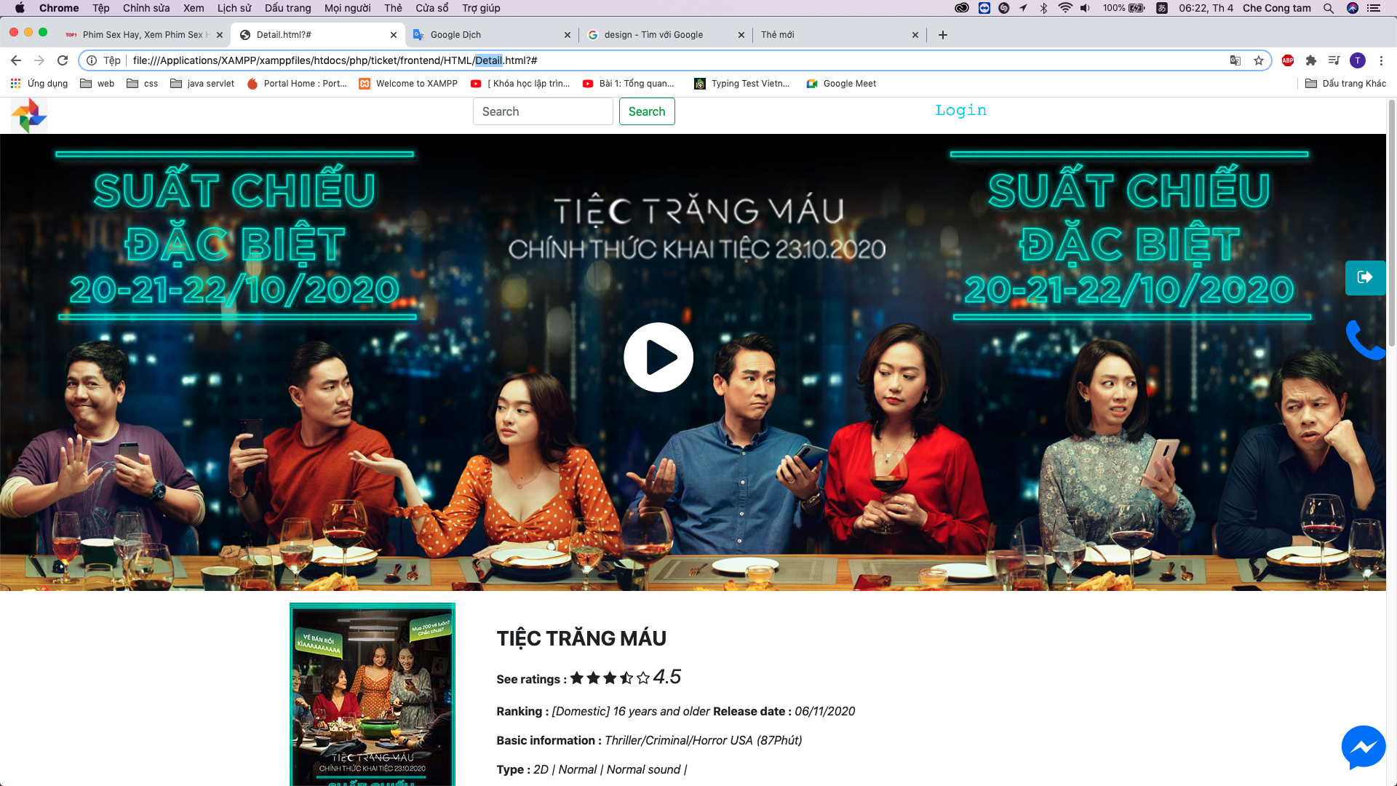
ログインした後名前を出てます
この所はクリックするとログインことができます。まだ登録しない時この所もいけます。
このにマウスドラッグすると電話番号が見えます

Slide 11
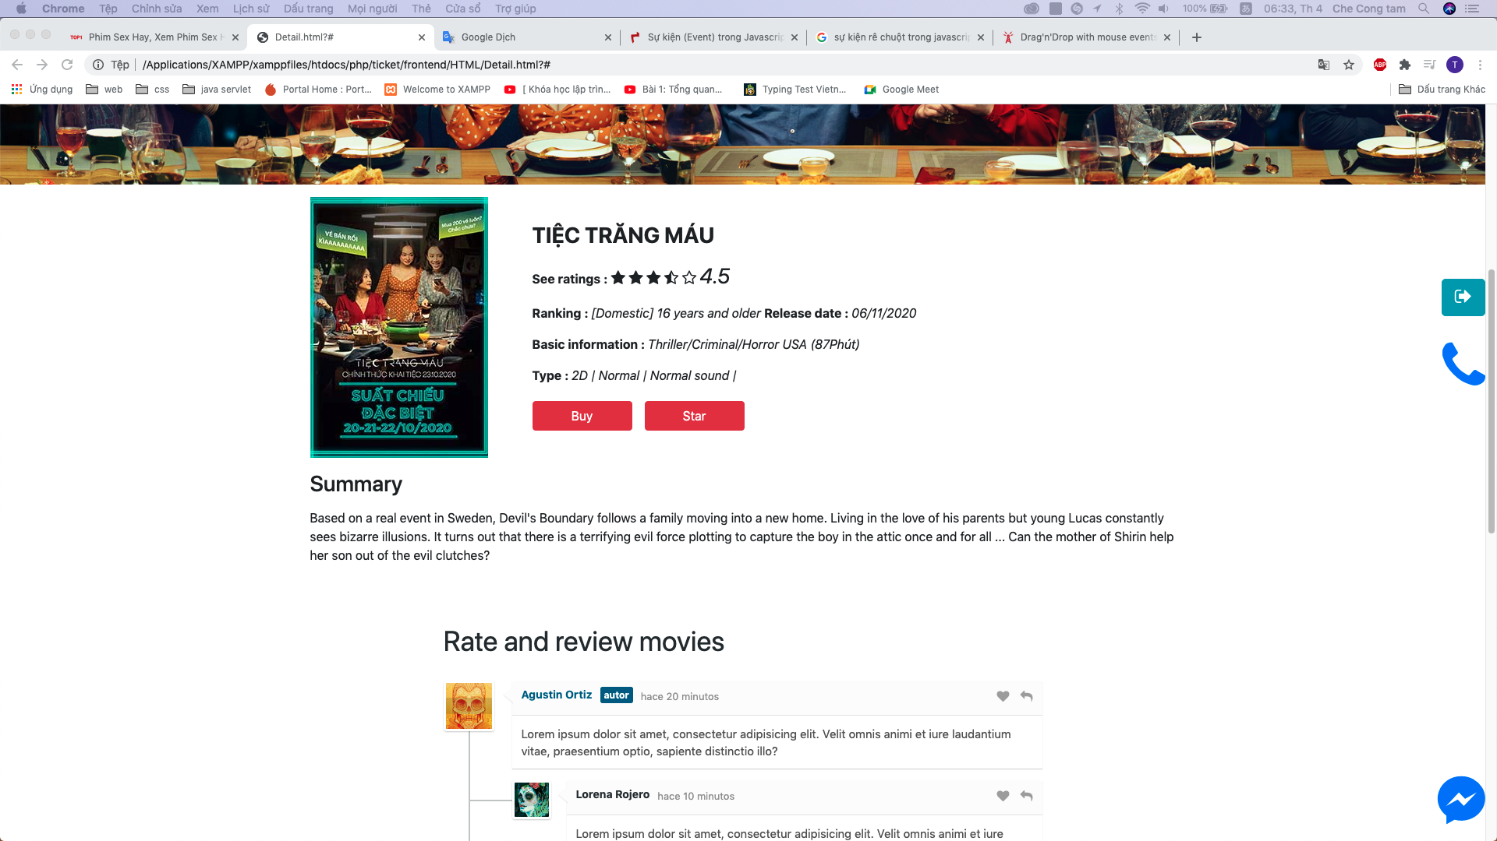
次は Star ボタンを設定します。
評価したいときにこのボタンをクリックするといけます。

Slide 12
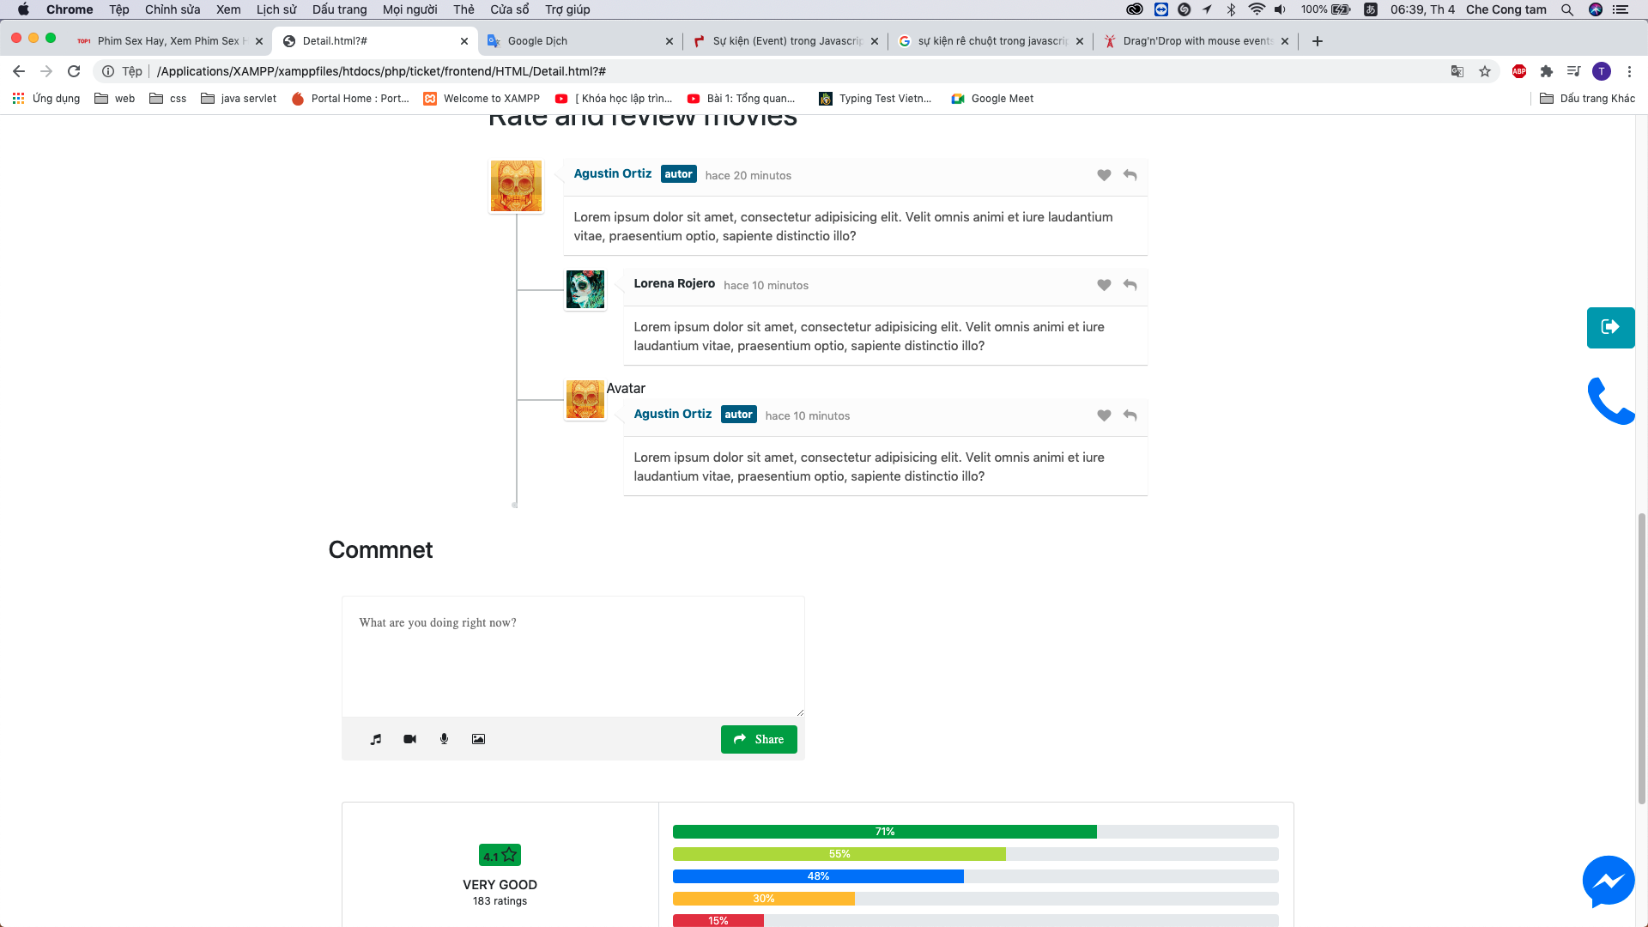
Commnetを設定します
まだログインしないとCommnetすることができません。
Commentしたい時にcomment所を書いて、Shareのボタンをクリックして、commentことができます。

Slide 13
ご清聴ありがとうございました

